Slide 1

2022 정보기술학회 대학생 논문 경진대회
개인 안전 장비 착용 확인 시스템 개발
금오공과대학교 컴퓨터공학과
구태훈, 정재형, 김경민, 이재문, 김성영, 오병우

Slide 2

목차 Table of Contents
1
서론
2
시스템 설명
3
안전 장비 검출
4
결론 및 향후 계획

Slide 3
1
서 론
Introduction
근로자 개인 보호구 착용 불량 2위
사고를 유의미하게 줄일 수 있는 방안
- 안전 장비 미착용을 줄일 수 있는 시스템
딥러닝의 객체 검출 기술을 사용
현장에서의 안정 장비 착용 여부 확인
<자료 : 고용노동부>
Notes:
현장에서의 사고 항목 중 근로자 개인 보호구 착용 불량 2위
안전 장비 미착용을 줄일 수 있는 시스템이 있다면 사고와 사망자의 수를 유의미하게 줄일 수 있을 것으로 예측
딥러닝의 객체 검출 기술을 사용하여 현장에서의 안정 장비 착용 여부를 확인

Slide 4
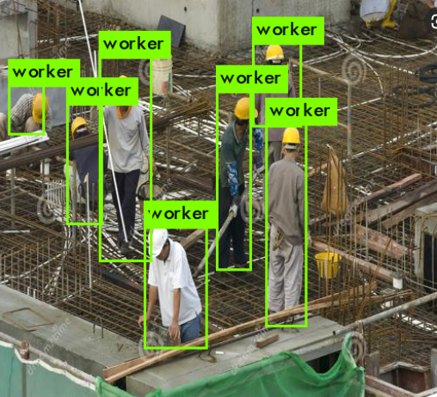

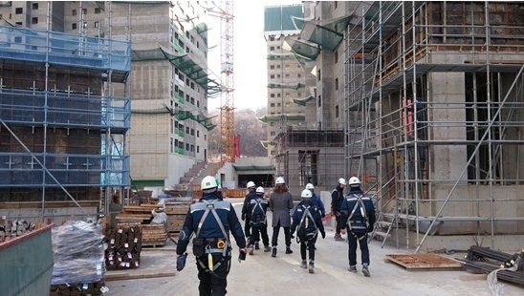
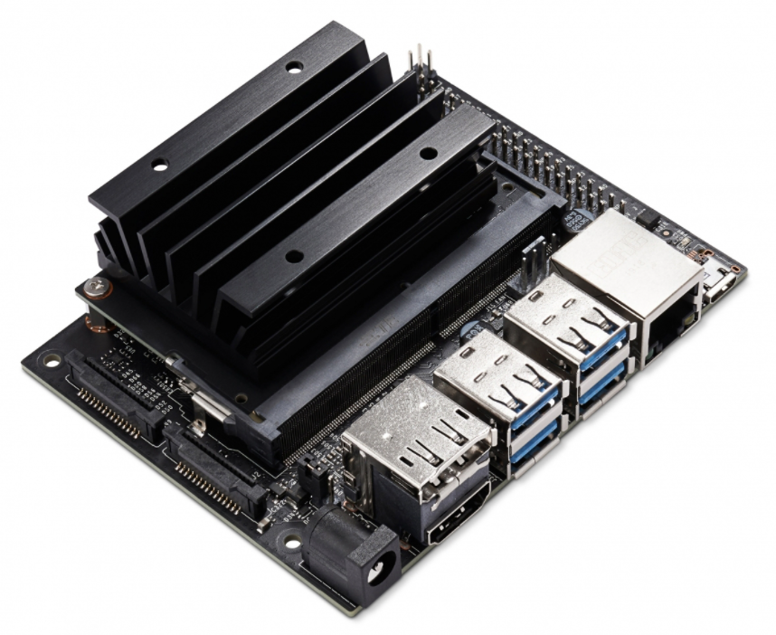
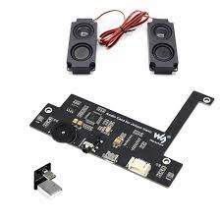
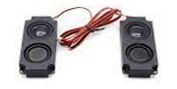

2
2
시스템 설명
System Description
데이터 입력
Jetson nano 객체 탐지
유사시 알람

Slide 5
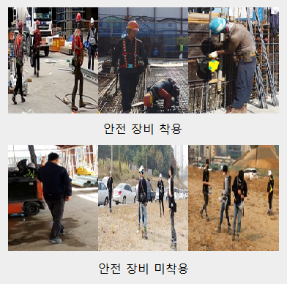
3
안전 장비 검출 - 데이터
Safety Equipment Detection
데이터: AIHub의
"공사현장 안전 장비 인식 이미지“
훈련용 데이터: 97,990개
검증용 데이터: 8,629개
Notes:
AIHub의 "공사현장 안전 장비 인식 미시지“ 데이터 세트 사용
97,990개의 훈련용 데이터와 8,629개의 검증용 데이터 사용
45가지 클래스 중 안정 장비와 관련된 1~8까지의 데이터 클래스 사용

Slide 6
3
안전 장비 검출 - 개발 환경
Safety Equipment Detection
초기 학습 환경
최종 학습 환경
System | Specifications
OS | Ubuntu 18.04 LTS
CPU | Intel i5-9600K
GPU | NVIDIA geforce GTX 1070 ti
RAM | 8 GB LDDR4 * 2
CUDA | 11.2
cuDNN | 8.1
System | Specifications
OS | Ubuntu 20.04
CPU | AMD Ryzen 7 5800X
GPU | NVIDIA A6000 48 GB
RAM | 32 GB
CUDA | 11.4
cuDNN | 8.2

Slide 7
3
안전 장비 검출–- 학습 결과 비교(수정)
Safety Equipment Detection
 | Epoch | LR | Batchsize | 학습 정확도 | 시험 정확도 | 소요시간
1 | 50 | 0.0001
2 | 80 | 0.0001
3 | 100 | 0.0001
- 파라미터에 따른 변화 양상 – 값 = 표나 그래프

Slide 8
3
안전 장비 검출 - 검출 결과
Safety Equipment Detection
이미지1
이미지1
이미지1
Notes:
- 최종 파라미터 – 값 = 표 / 결과이미지

Slide 9
3
안전 장비 검출 - 시연 영상
Safety Equipment Detection
Jetson Nano를 이용해 학습한 모델을
기반으로 안전 장비 검출
시연 영상

Slide 10
4
결론 및 향후 계획(수정)
Conclusion
결론
YOLOv5를 기반으로 구현한 모델을 영상 촬영 장치가 포함된 Jetson Nano를 이용해 안전 장비를 실시간으로 검출하여 현장에서의 사고 발생을 낮춤
향후 계획
이상행동을 감시하여 현장에서의 사고 발생을 줄이는 방법에 관한 연구 진행
Notes:
현장에서의 안전 장비의 미착용을 검출하기 위해 속도가 빠른 YOLOv5-s를 사용하여 실시간으로 검출할 수 있는 모델을 구현하였다. 추가로 구현된 모델은 현장에서 영상 촬영 장치가 포함된 Jetson nano를 이용해 안전 장비를 실시간으로 검출하고 미착용 시 스피커로 위험을 알려 현장에서의 사고 발생을 줄일 수 있을 것으로 기대된다.

Slide 11
THANK YOU
Q & A

